Slide 1
اسم الفاعل

Slide 2
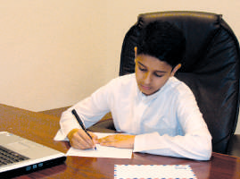
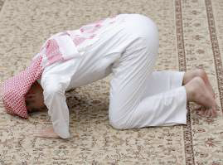
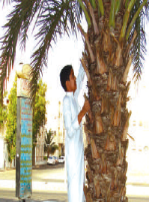
اسم الفاعل
حقوق و واجبات
1
ماذا يوجد في الصورة؟
الوحدة الأولى
طفل يكتب
كاتب
1
ماذا يفعل المصلي؟
ساجد
يسجد
7
الصنف اللغوي
ماذا يفعل الفتى هنا؟
التهيئة
متسلق
الفتى يتسلق النخلة

Slide 3
اسم الفاعل
حقوق و واجبات
أولاً-
1- قال صلى الله عليه وسلم: « أنا وكافل اليتيم في الجنة كهاتين » (رواه الترمذي).
1
الوحدة الأولى
اسم فاعل
من أي أنواع الكلام اللفظ الذي كُتِب بلون مُغاير؟
1
1
كفل
ما الفعل الذي اشتق منه؟
2
ثلاثة أحرف
كم عدد أحرف الفعل السابق؟
3
7
الصنف اللغوي
إذًا هو فعل ثلاثي على وزن فَعَل، ويدل على حدث في الزمن الماضي.
التهيئة
ألاحظ أن الاسم ( كافل ) يزيد عن الفعل ( كَفَلَ ) بحرف هو الألف
إذًا: الاسم كافل على وزن ( فاعل ).
الاسم ( كافل ) يدل على حدث وفاعله، ويسمى اسم فاعل

Slide 4
اسم الفاعل
حقوق و واجبات
2- قال تعالى :
الوحدة الأولى
1
صَلح
كلمة ( صالِح ) اسم مشتق من الفعل:
7
حرف واحد (الألف )
الاسم ( صالِح ) يزيد عن الفعل بحرف هو
الصنف اللغوي
فاعل
وزن الاسم( صالح ):
الاسم يدل على و
الحدث
فاعله

Slide 5
اسم الفاعل
حقوق و واجبات
الوحدة الأولى
3- إني أرى فقراءكم في حاجة لو تعلمون لقائل فعّال
1
قال
كلمة ( قائل ) اسم مشتق من الفعل:
فاعل
وزن الاسم ( قائل ) :
7
الصنف اللغوي

Slide 6
اسم الفاعل
حقوق و واجبات
ثانياً-
1- المسلمون متكاتفون فيما بينهم
2
الوحدة الأولى
تكاتف
ما الفعل الماضي الذي اشتق منه الاسم ( متكاتف ) ؟
1
خمسة
كم عدد أحرف هذا الفعل؟
يتكاتف
أصوغ الفعل المضارع منه
أُلاحظُ أن الفعل الذي عدد أحرفه أكثر من ثلاثة أحرف لا يُصاغ الاسم منه على وزن فاعل.
7
الصنف اللغوي
ما التغيير الذي طرأ على الفعل المضارع عندما اُشتق منه الاسم (متكاتف ) ؟
1- قلبت الياء ميماً مضمومة
2- كسر ما قبل آخره
الاسم المشتق ( متكاتف ) يدل على : أو
فاعله
الحدث

Slide 7
اسم الفاعل
حقوق و واجبات
2- قال تعالى :
الوحدة الأولى
1
بذّر
ما الفعل الماضي الذي اشتق منه الاسم ( مُبَذِّر )
أربعة أحرف
كم عدد أحرف هذا الفعل؟
يُبذّر
ما مضارع هذا الفعل؟
7
ما التغيير الذي طرأ على الفعل المضارع « يُبَذِّر » عندما تحول للاسم المشتق ( مُبذِّر )؟
الصنف اللغوي
قلبت ياء الفعل المضارع ميما مضمومة وكسر ما قبل آخره
عندما صغنا «متكاتف » أجرينا تغييرين على صورة المضارع، وعندما صغنا «مُبَذِّر » أجرينا تغييراً
واحداً على صورة مضارعه. فما السبب؟
لأن الفعل المضارع( يبذر )مكسور ما قبل آخره ،فقلبت ياء المضارعة ميماً مضمومة فقط

Slide 8
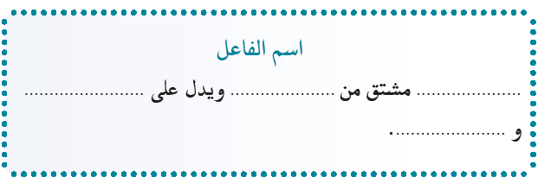
اسم الفاعل
حقوق و واجبات
مما سبق أُكمِلُ تعريف اسم الفاعل
2
الوحدة الأولى
1
الحدث
الفعل
اسم
7
فاعله
الصنف اللغوي

Slide 9
اسم الفاعل
حقوق و واجبات
ثالثاً-
1- أُشاركُ مجموعتي؛ لإكمال المنظّم الآتي
3
الوحدة الأولى
اسم الفاعل
الفعل الزائد عن ثلاثة أحرف
الفعل
الثلاثي
1
يصاغ من
على صورة
مضارعه، ثم إبدال ياء المضارعة ميماً مضمومة و كسر ما قبل آخره إن لم يكن مكسوراً
7
على وزن
فاعل
الصنف اللغوي
مثال : سامع
مُستقبل

Slide 10
اسم الفاعل
حقوق و واجبات
2- أُحوِّلُ إلى المؤنث:
الوحدة الأولى
1
مُحسنة
مُحسِن
سَاهرة
ساهِر
7
الصنف اللغوي
مُجاورة
مُجاور

Slide 11
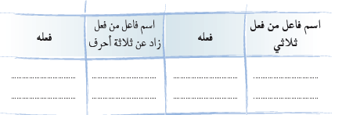
اسم الفاعل
حقوق و واجبات
3- أَعودُ إلى نص استراتيجية قراءة «واجب الشباب المسلم » و أَستخرجُ:
الوحدة الأولى
* اسمي فاعل لفعلين ثلاثيين و آخرين لفعلين زائدين عن ثلاثة أحرف و أذكر أفعالها:
1
خيّر
متخيرين
حمل
حاملة
7
اختلف
مختلفة
سطع
ساطع
الصنف اللغوي

Slide 12
اسم الفاعل
حقوق و واجبات
4- أَصوغُ اسم الفاعل من الأفعال الآتية:
الوحدة الأولى
1
علَّم
هدى
سألَ
تسوَّل
جعل
7
مُعلم
هادي
سائل
متسول
جاعل
الصنف اللغوي

Slide 13
انتهى الدرس

